Slide 1


Promet i trgovina u hrvatskoj
Kviz

Slide 2
1. Najvažniji poprečni pravac u Hrvatskoj spaja…
Budimpeštu i Ploče preko Sarajeva
Budimpeštu i Rijeku preko Zagreba
Salzburg i Istanbul preko Zagreba

Slide 3
TOČNO

Slide 4
NETOČNO

Slide 5
2. Najprometniji uzdužni pravac u Hrvatskoj je…
Jadransko-jonski
Podravski
Posavski

Slide 6
TOČNO

Slide 7
NETOČNO

Slide 8
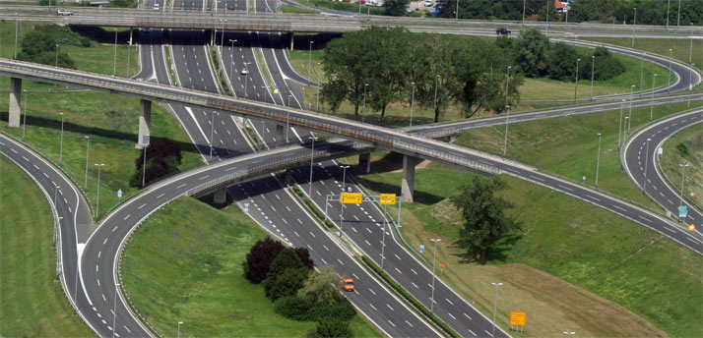
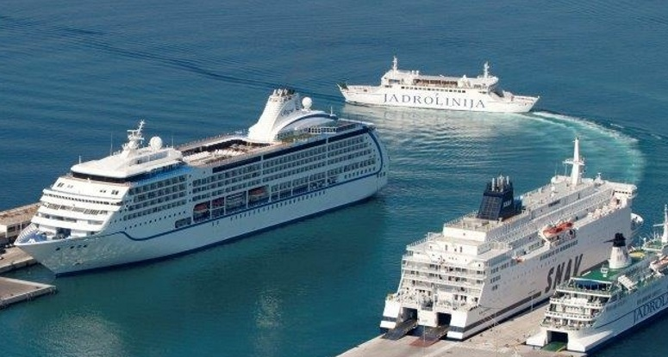

3. Koji oblik prometa je najzastupljeniji u Hrvatskoj?

Slide 9
TOČNO

Slide 10
NETOČNO

Slide 11

4. Koja je naša najvažnija luka na Dunavu?
Osijek
Slavonski Brod
Vukovar

Slide 12
TOČNO

Slide 13
NETOČNO

Slide 14
5. Koja od navedenih djelatnosti ne spada u tercijarne/kvartarne djelatnosti?
Bankarstvo
Proizvodni obrti
Uslužni obrti
Znanost

Slide 15
TOČNO

Slide 16
NETOČNO

Slide 17
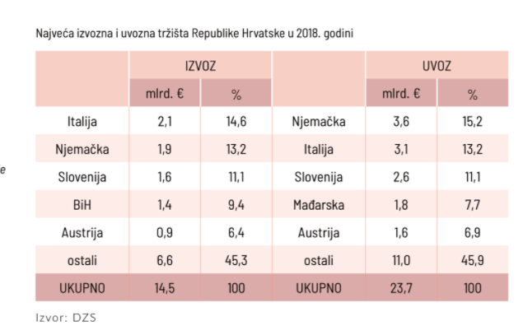
6. S kojom od navedenih država Hrvatska ima pozitivan izvozno-uvozni saldo?
Bosna i Hercegovina
Italija
Mađarska

Slide 18
TOČNO

Slide 19
NETOČNO

Slide 20

ČESTITAM!!!!!!

